Slide 1
স্বাগতম

Slide 2
পরিচিতি
মোঃ রফিকুল ইসলাম
সহকারি প্রধান শিক্ষক
বাট্টা ভাট পাড়া এস .সি উচ্চ বিদ্যালয়
তারাকান্দা ,ময়মনসিংহ।
শ্রেণিঃ নবম
বিষয়ঃ রসায়ন
অধ্যায়ঃ তৃতীয়
পাঠঃ ৩.৬.২

Slide 3
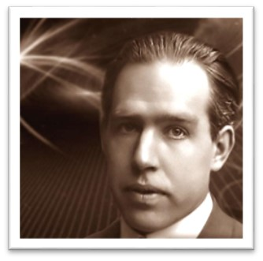
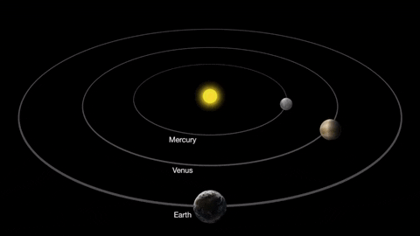
ছবিটি কার?
এটি কীসের মডেল?

Slide 4
বোরের পরমাণু মডেল
আজকের পাঠ-
এই পাঠ শেষে শিক্ষার্থীরা -
১। পরমাণুর গঠন সম্পর্কে বোর পরমাণু মডেলের বর্ণনা করতে পারবে ।
২। রাদার ফোর্ড ও বোর পরমাণু মডেলের মধ্যে কোনটি বেশি গ্রহন যোগ্য তা ব্যাখ্যা করতে পারবে ।

Slide 5
নীচের ভিডিওটি লক্ষ কর
একটি মাত্র ক্লিক করুন

Slide 6
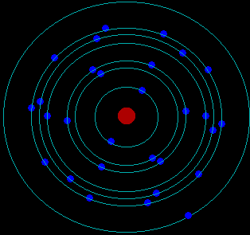
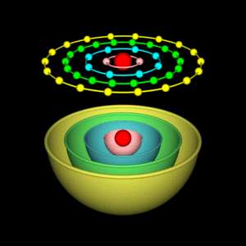
১ম প্রস্তাবনাঃ

Slide 7
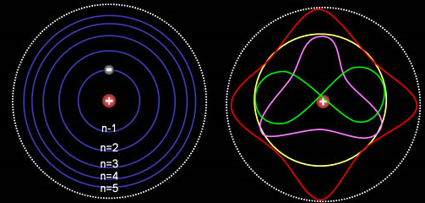
১ম প্রস্তাবনাঃ

Slide 8
১ম প্রস্তাবনাঃ
পরমাণুতে ইলেকট্রন সমুহ শুধু নির্দিষ্ট ব্যাসার্ধের কতগুলু অনুমোদিত বৃত্তাকার কক্ষপথে ঘুরে। এগুলুকে প্রধান শক্তিস্তর বা কক্ষপথ বা অরবিট বা শেল বা স্থির কক্ষপথ বলে। স্থির কক্ষপথে ঘুরার সময় ইলেকট্রন গুলু কোনো রুপ শক্তি শোষন বা বিকিরন করে না । স্থির কক্ষপথ গুলুকে n দ্বারা প্রকাশ করা হয়।n=1,2,3,4,…..ইত্যাদি। n=1 হলে K শেল, n=2 হলে L শেল, n=3 হলে M শেল, n=4 হলে N শেল,ইত্যাদি।

Slide 9
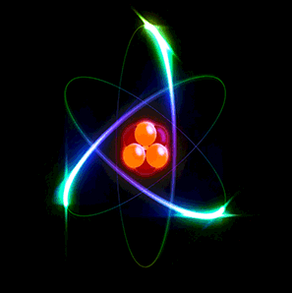
২য় প্রস্তাবনাঃ

Slide 10
২য় প্রস্তাবনাঃ
বোর মডেল অনুসারে কোনো শক্তি স্তরে ইলেকট্রনের কৌনিক ভরবেগ ,
mvr=nh/2$π$
m হচ্ছে ইলেকট্রনের (9.11×${10}^{−31}$Kg)
r হচ্ছে কক্ষপথের ব্যাসার্ধ
v হচ্ছে ইলেকট্রনের বে
h হচ্ছে প্লাঙ্ক ধ্রুবক (6.626×${10}^{−34}$K)
n হচ্ছে প্রধান শক্তিস্তর সংখ্যা ।

Slide 11
৩য় প্রস্তাবনাঃ
নীচের ভিডিওটি লক্ষ কর
একটি মাত্র ক্লিক করুন

Slide 12
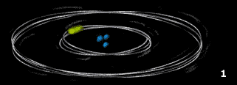
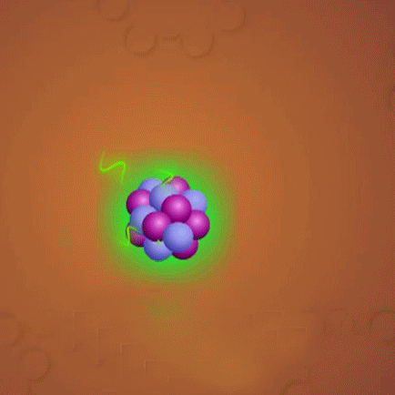
৩য় প্রস্তাবনাঃ

Slide 13
৩য় প্রস্তাবনাঃ
কোনো প্রধান শক্তি স্তরে ইলেকট্রন ঘুরার সময় ইলেকট্রনের কোনো শক্তি শোষন বা বিকিরিত হয় না ,তবে ইলেকট্রণ যদি নিম্ন শক্তি স্তর থেকে উচ্চ শক্তি স্তরে যায় তখন শক্তি শোষিত হয় । আবার ইলেকট্রন উচ্চ শক্তি স্তর থেকে নিম্ন শক্তি স্তরে যায় তখন শক্তি বিকিরিত হয় । তাই শোষিত বা বিকিরিত শক্তির পরিমাণ,
hv=hc/ℷ
c হচ্ছে আলোর বেগ (3×${10}^{8}m/s$)
v হচ্ছে শোষিত বা বিকিরিত শক্তির কম্পাঙ্ক
ℷ হচ্ছে শোষিত বা বিকিরিত শক্তির তরঙ্গ দৈর্ঘ্য ।

Slide 14
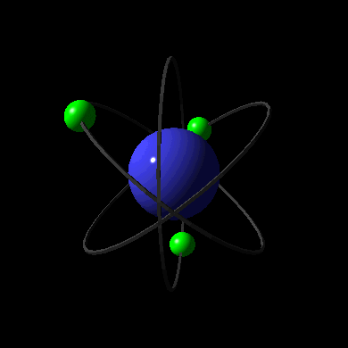
বোর পরমাণু মডেলের সাফল্য-১

Slide 15
বোর পরমাণু মডেলের সাফল্য-১
রাদার ফোর্ডের পরমাণু মডেল অনুসারে সৌর জগতে সূর্যকে কেন্দ্র করে গ্রহ উপগ্রহ গুলো যেমন ঘুরছে ,পরমাণুতে ইলেকট্রন সমুহ তেমন নিউক্লিয়াসকে কেন্দ্র করে ঘুরছে । এখানে ইলেকট্রনের শক্তিস্তরের আকার সম্পর্কে কোনো কথা বলা হয়নি। কিন্তু বোরের পরমাণু মডেলে পরমাণুর শক্তিস্তরের আকার বৃত্তাকার বলা হয়েছে ।

Slide 16
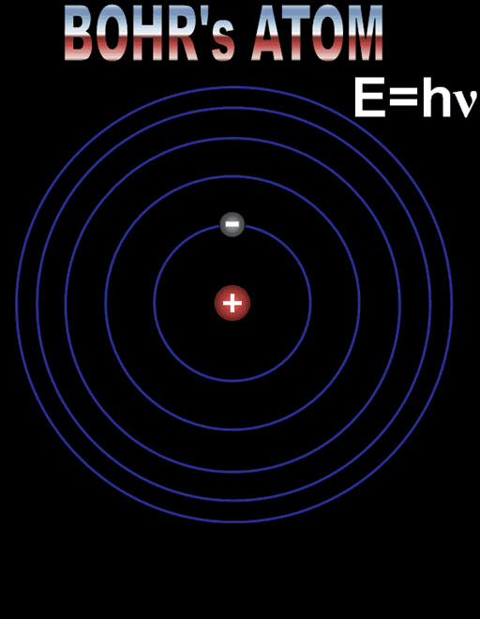
বোর পরমাণু মডেলের সাফল্য-২

Slide 17
বোর পরমাণু মডেলের সাফল্য-২
রাদার ফোর্ডের পরমাণু মডেলে পরমাণু শক্তি শোষন করলে পরমাণুর গঠনে কী পরিবর্তন ঘটে সে কথা বলা হয় নি ।কিন্তু বোর পরমাণু মডেলে বলা হয়েছে পরমাণু শক্তি শোষন করলে ইলেকট্রন নিম্ন শক্তিস্তর থেকে উচ্চ শক্তিস্তরে উঠে । আবার পরমাণু শক্তি বিকিরন করলে ইলেকট্রন উচ্চ শক্তিস্তর থেকে নিম্ন শক্তিস্তরে নেমে আসে ।

Slide 18
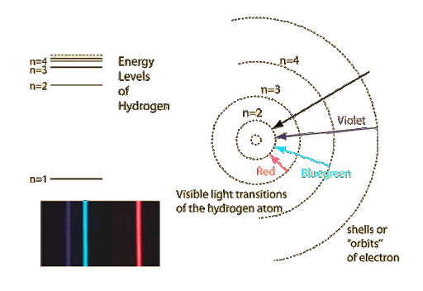
বোর পরমাণু মডেলের সাফল্য-3
নীচের ভিডিওটি লক্ষ কর
একটি মাত্র ক্লিক করুন

Slide 19
বোর পরমাণু মডেলের সাফল্য-3
রাদার ফোর্ডের পরমাণু মডেল অনুসারে কোনো মৌলের পারমানবিক বর্ণালি ব্যাখ্যা করা যায় না। কিন্তু বোরের পরমাণু মডেল অনুসারে এক ইলেকট্রন বিশিষ্ট পরমাণু হাইড্রোজেন এর বর্ণালি ব্যাখ্যা করা যায় ।

Slide 20
সীমাবদ্দতা-১
বোর পরমাণু মডেলের সাহায্যে এক ইলেকট্রন বিশিষ্ট পরমাণুর বর্ণালি ব্যাখ্যা করা যায় সত্যি কিন্তু একাদিক ইলেকট্রন বিশিষ্ট পরমাণুর বর্ণালি ব্যাখ্যা করা যায় না।

Slide 21
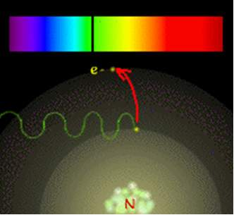
সীমাবদ্দতা-২

Slide 22
সীমাবদ্দতা-২
বোর পরমাণু মডেল অনুসারে এক শক্তিস্তর থেকে ইলেকট্রন অন্য শক্তিস্তরে গমন করলে পারমানবিক বর্ণালিতে একটি মাত্র রেখা পাবার কথা কিন্তু শক্তিশালী যন্ত্র দিয়ে পরীক্ষা করলে দেখা প্রতিটি রেখা অনেকগুলো ক্ষুদ্র ক্ষুদ্র রেখার সমষ্টি ।

Slide 23
সীমাবদ্দতা-৩
নীচের ভিডিওটি লক্ষ কর
একটি মাত্র ক্লিক করুন

Slide 24
সীমাবদ্দতা-৩
বোরের পরমাণু মডেল অনুসারে পরমাণুতে শুধু বৃত্তাকার কক্ষ পথ বিদ্যমান।কিন্তু পরে প্রমানিত হয়েছে যে পরমাণুতে ইলেক্ট্রন শুধুবৃত্তাকার কক্ষ পথেই নয়,উপবৃত্তাকার কক্ষ পথেও ঘুরে ।

Slide 25
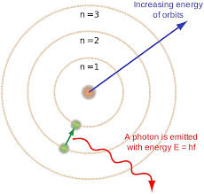
দলীয় কাজ
m=9.108x${10}^{−31}$kg
h=6.626x${10}^{−34}Js$
M শেলে ঘুর্ণায়মান ইলেক্ট্রনের কৌনিক ভরবেগ নির্নয় কর

Slide 26
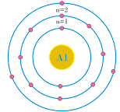
মূল্যায়ন
১। বোর পরমাণু মডেল থেকে প্রাপ্ত ইলেক্ট্রন দ্বারা শোষিত বা বিকিরিত শক্তির পরিমাণ হলো
(ক) mvr (খ) hc (গ) hℷ/c (ঘ) hc/ℷ
উত্তরঃ
$$×$$
$$×$$
$$×$$
$$√$$
ক
খ
গ
ঘ
2। উদ্দিপকের চিত্রে ঘুর্ণায়মান ইলেক্ট্রনের ক্ষেত্রে –
(i) Lশক্তিস্তর থেকে শক্তিস্তরে ইলেক্ট্রন গেলে শক্তি বিকিরিত হবে
(ii)L শক্তিস্তরে ঘুর্ণায়মান ইলেক্ট্রনের কৌনিক ভরবেগ K শক্তিস্তরের কৌনিক ভরবেগ অপেক্ষা বেশি হবে
(iii) M শক্তিস্তরে ঘুর্ণায়মান অবস্থায় ইলেক্ট্রন শক্তি শোষন করবে
নিচের কোনটি সঠিক
(ক)(i)ও(ii) (খ)(ii)ও(iii) (গ) (i) ও (iii) (ঘ) (i) (ii) ও (iii)
উত্তরঃ
$$√$$
$$×$$
$$×$$
$$×$$
ক
খ
গ
ঘ

Slide 27
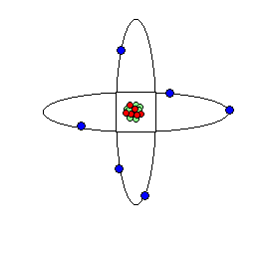
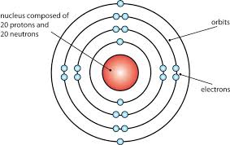
বাড়িরকাজ
১ম চিত্র
২য় চিত্র
উপরের কোন চিত্রটি পরমাণুর গঠনের জন্য বেশি গুরুত্ব পূর্ণ । ব্যাখ্যা কর ।

Slide 28
ধন্যবাদ

